Slide 1
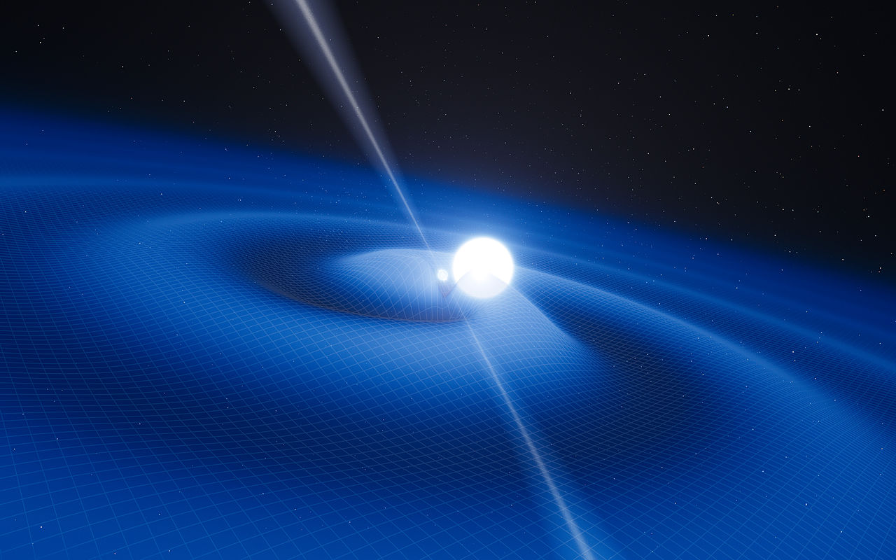
Еволюція зір. Білі карлики.
Фізично - змінні зорі.
Нейтронні зорі.
Чорні діри.
Підотував викладач фізики ПТУ-26 м.Кременчука
Даньшин Олександр Леонідович

Slide 2
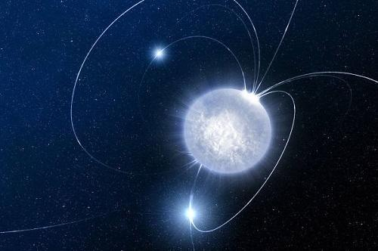
змінні зорі – зорі, у яких спостерігається зміна блиску,
що зумовлена процесами,
які відбуваються у їхніх надрах
Фізично змінні зорі
поділяються на дві основні групи –
пульсуючі та спалахуючи
змінні зорі

Slide 3
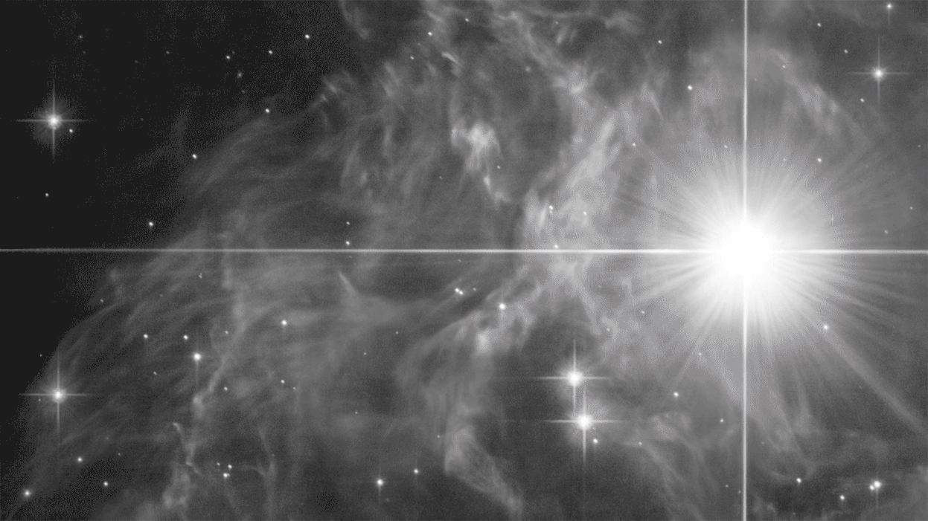
Найвідомішими серед пульсуючих змінних зір є
цефеїди – це зорі, оболонки яких здатні
нагромаджувати енергію з глибин, а потім віддавати її
Зоря періодично стискається,
розігріваючись, і розширюється,
охолоджуючись.
Світність цефеїди змінюється в кілька
разів з періодом у кілька діб

Slide 4
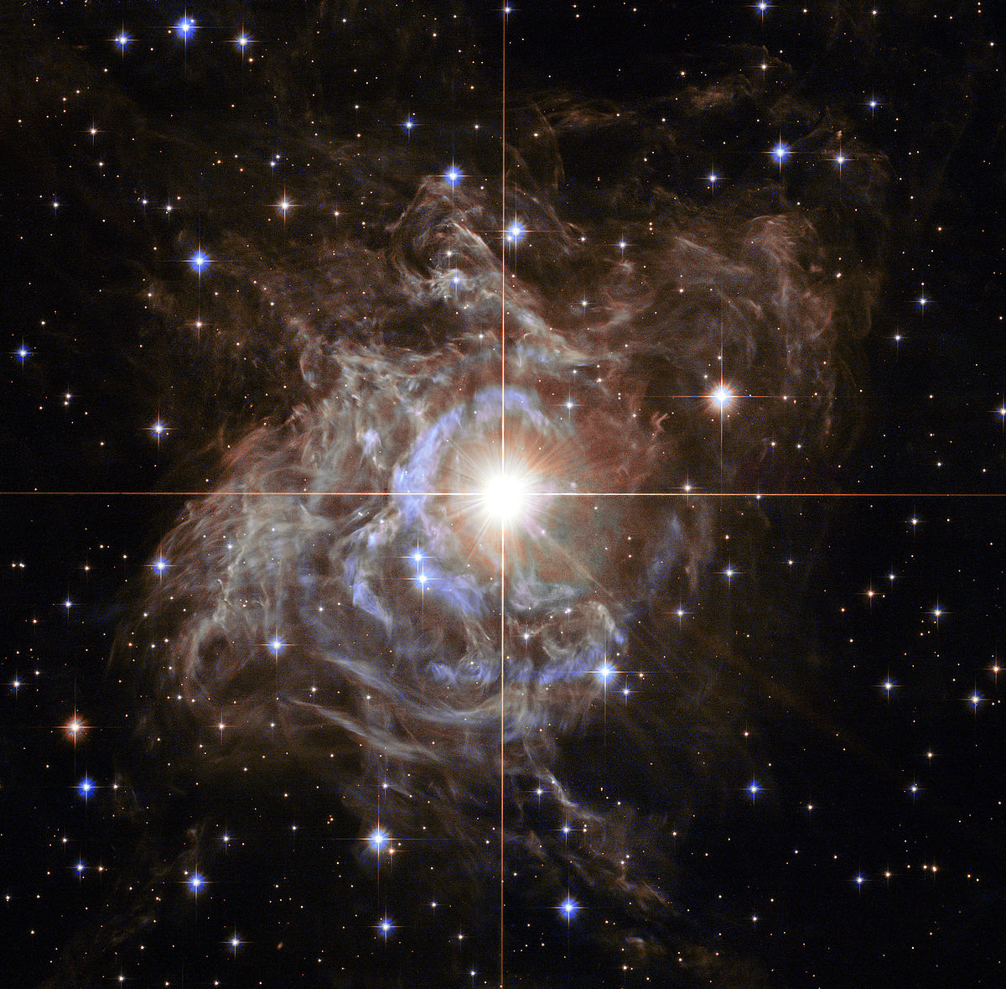
Спалахуючими змінними зорями є нові та наднові зорі.

Slide 5
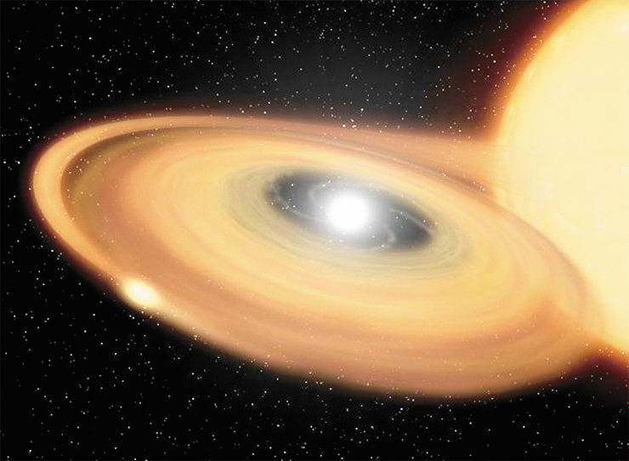
Нові зорі – це зорі, блиск яких раптово
зростає в тисячі й навіть мільйони разів
з періодичними повтореннями
Речовина зорі у тісній подвійній системі
перетікає на сусідню зорю і накопичується там,
збільшуючи її масу і температуру,
поки не розпочнеться термоядерна реакція
При цьому виділяється величезна енергія,
що й спостерігається як вибух нової зорі
Після спалаху процес повторюються багато разів

Slide 6
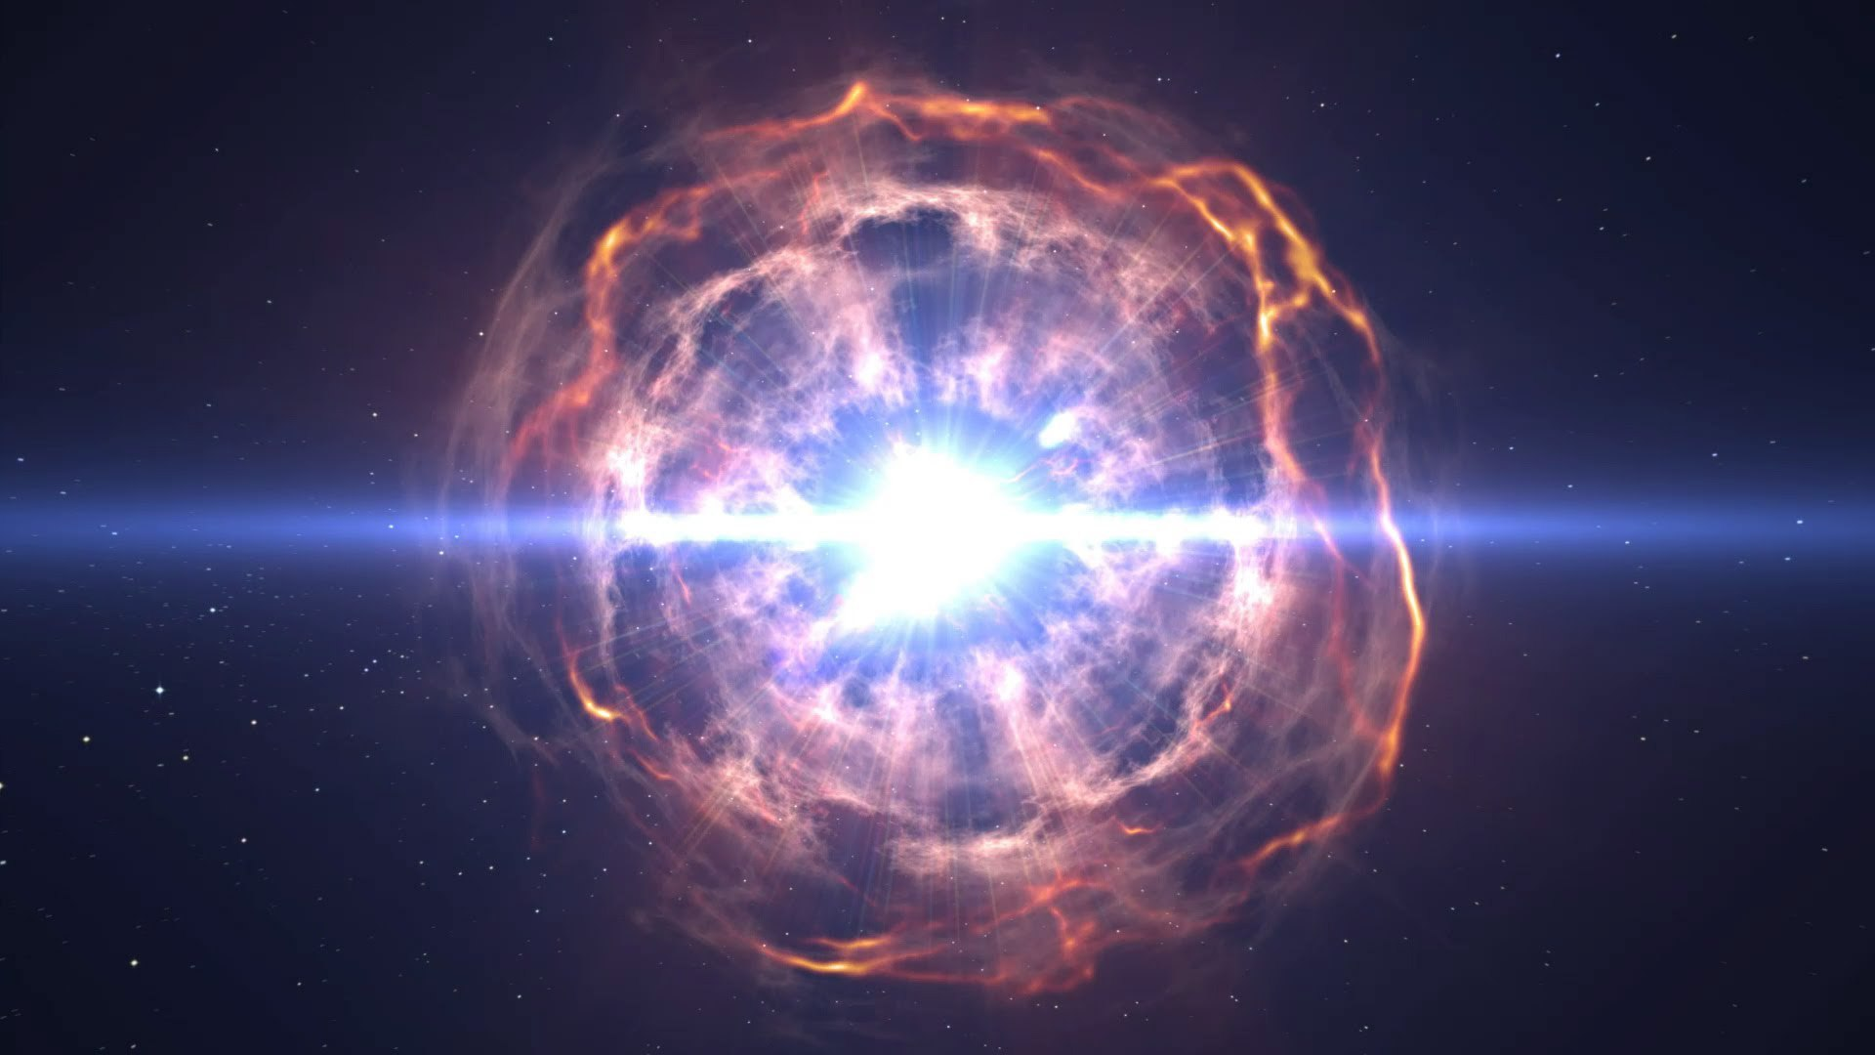
Наднові зорі
– це зорі, блиск яких під час спалаху
Збільшується на десятки зоряних величин
упродовж кількох діб
Ця короткочасна астрономічна подія
відбувається на кінцевих стадіях еволюції зір
з масою у кілька разів більшою, ніж сонячна

Slide 7
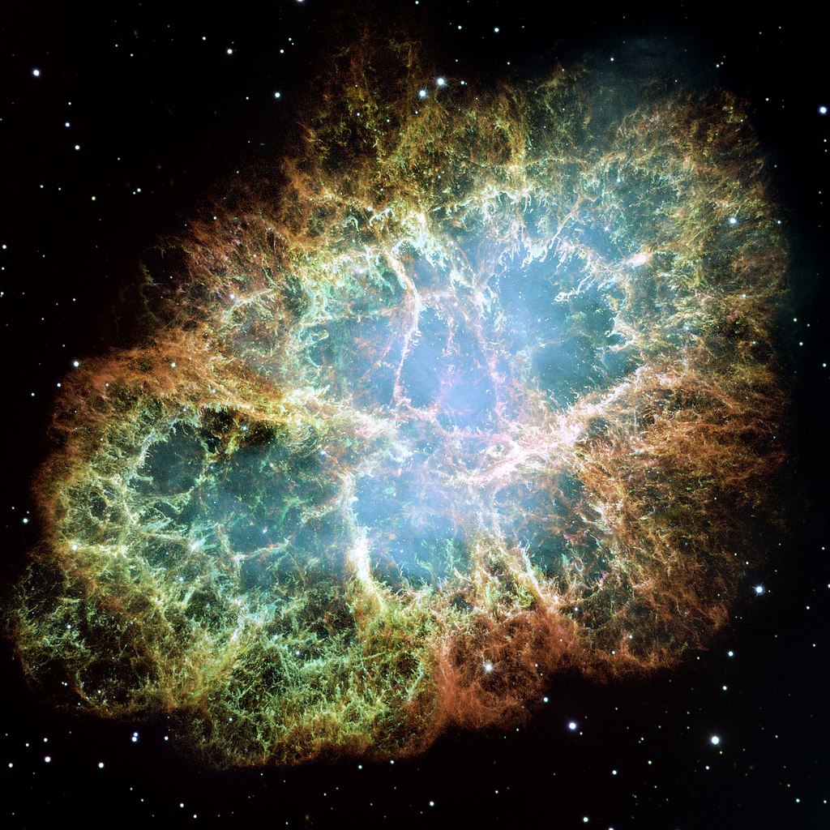
Найвідоміша серед них -Крабоподібна туманність.
Вона розширюється зі швидкістю біля 1 200 км/с і
є одним із найпотужніших джерел
радіовипромінювання у нашій Галактиці
У видимій частині нашої Галактики явище наднової
трапляється один раз на 200-300 років

Slide 8
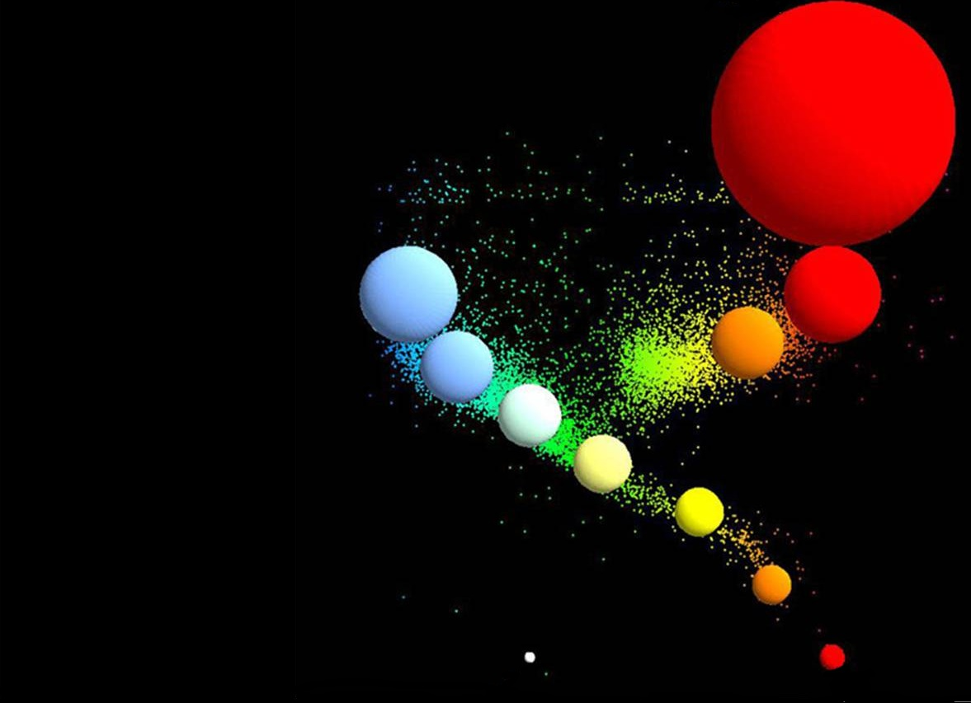
Зорі головної послідовності — це більшість всіх зір,
що перебувають у найстабільнішій фазі свого життя,
коли в їхніх ядрах відбувається синтез гелію з водню
Після вигорання водню
в центрі зорі вона
роздувається,
червоніє та
перетворюється на
червоний гігант, поступово
зміщуючись у правий верхній
кут діаграми спектр-світність
Червоний гігант - це велика зірка червоного
кольору в пізньої стадії еволюції, коли запаси водню
закінчились і гелій починає перетворюватися в інші елементи

Slide 9
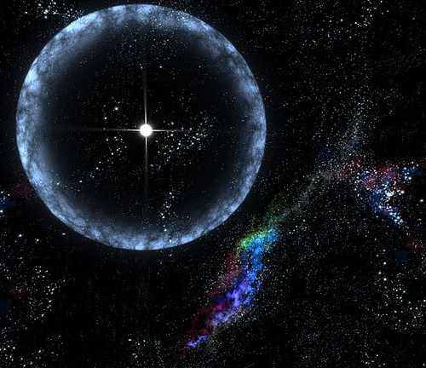
Подальша еволюція зорь залежить від
їх маси:
Зорі з масою меншою, ніж 10 МСонця
поступово втрачають свою оболонку і стають
білими карликами - компактним об'єктом із
розмірами, які можуть бути навіть
меншими від розмірів Землі в десятки разів
Густина речовини білих карликів може становити
від 1 кг/см³ до 100 т/см³

Slide 10
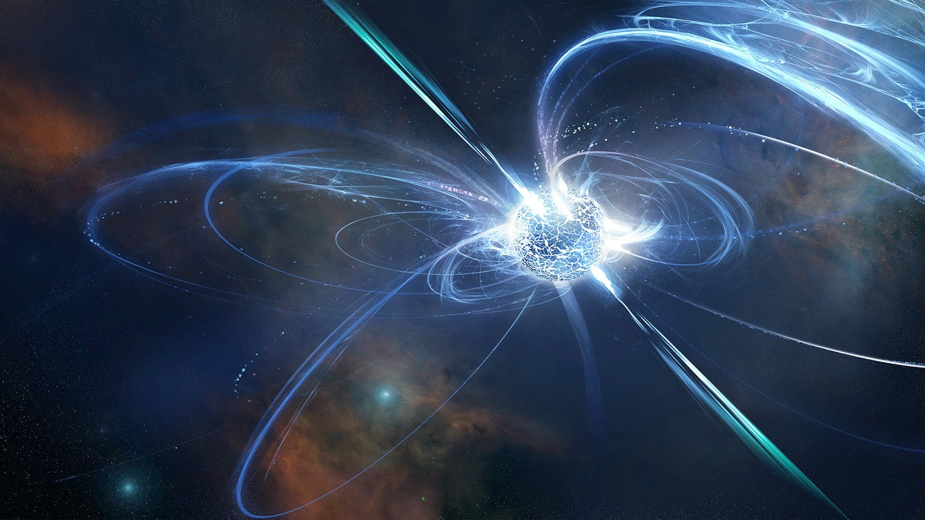
З зорями маси, більшій ніж 10МСонця,
але меншій ніж 20МСонця,
відбувається гравітаційний колапс,
який призводить до утворення нейтронних зір –
надгустих зір діаметром близько 10 кілометрів,
речовина яких складається з нейтронів

Slide 11
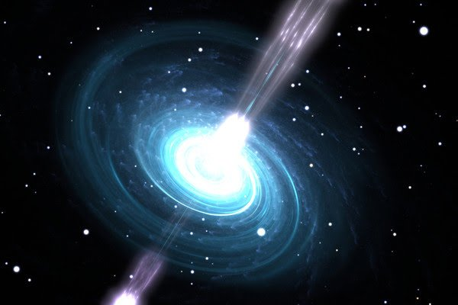
Нейтронні зорі дуже швидко обертаються
і мають потужне магнітне поле, яке утворює
два вузьких пучки електромагнітних хвиль
і полюси якого зазвичай не збігаються з віссю
обертання
Якщо конуси випромінювання, описуючи кола ї
у просторі, пробігають по земній поверхні,
ми спостерігаємо їх як пульсуюче
радіо-, оптичне, рентгенівське або
гамма-випромінювання.
Так пояснюється явище пульсарів

Slide 12
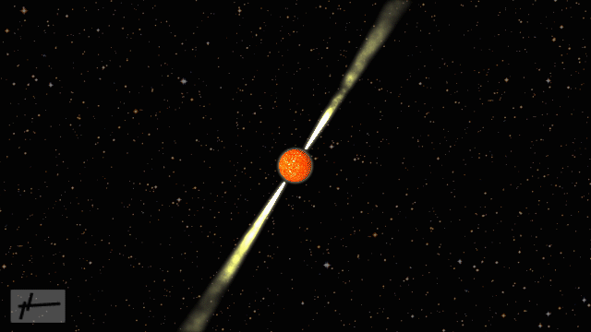
пульсар
– це величезна намагнічена дзиґа,
яка крутиться навколо осі,
яка не збігається з віссю магніту
Найвідоміший пульсар з періодом 0,033 с
знаходиться в Крабоподібній туманності

Slide 13
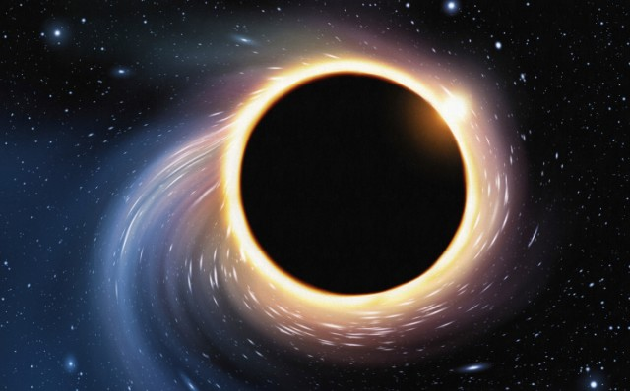
Зорі з масою понад 20МСонця після
гравітаційного колапсу перетворюються на
чорну діру — астрофізичний об’єкт, який
створює настільки велику силу тяжіння,
що жодні як завгодно швидкі частинки
не можуть покинути його поверхню, в т. ч. світло
Вона називається "чорною", тому що
поглинає все світло, що потрапляє
на неї, нічого не відбиваючи

Slide 14
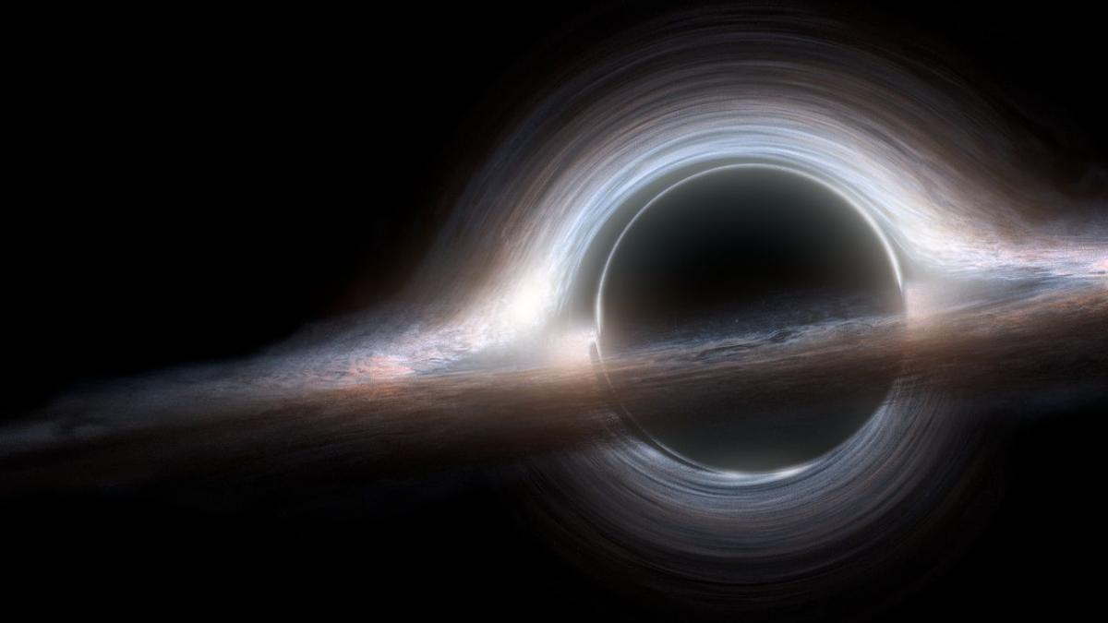
Поглинаючи сусідні об’єкти та зливаючись з
іншими чорними дірами, можуть утворитися
надмасивні чорні діри
з масами у мільйони мас Сонця.
Припускають, що надмасивні чорні діри існують
в центрах більшості галактик
Незважаючи на невидимість, присутність
чорної діри може бути виявлена через її
взаємодію з іншою матерією або світлом

Slide 15
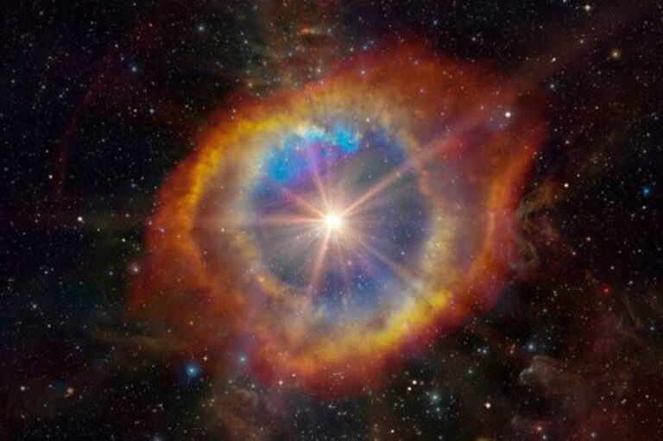
Зоряний попіл для нас
При спалахах наднових у її оболонці утворюються
всі хімічні елементи з таблиці Менделєєва,
які потрапляють у міжзоряний простір.
Тільки через вибухи наднових міжзоряне
середовище збагачується важкими
елементами, з яких утворюють потім інші
зоряні та планетні системи, зокрема наше
Сонце і Сонячна система.
Отже, те, що ми створені з попелу давно згаслих
зір - не просто красива фраза.
Вона відображає події еволюції зір,
що відбуваються у Всесвіті.

Slide 16
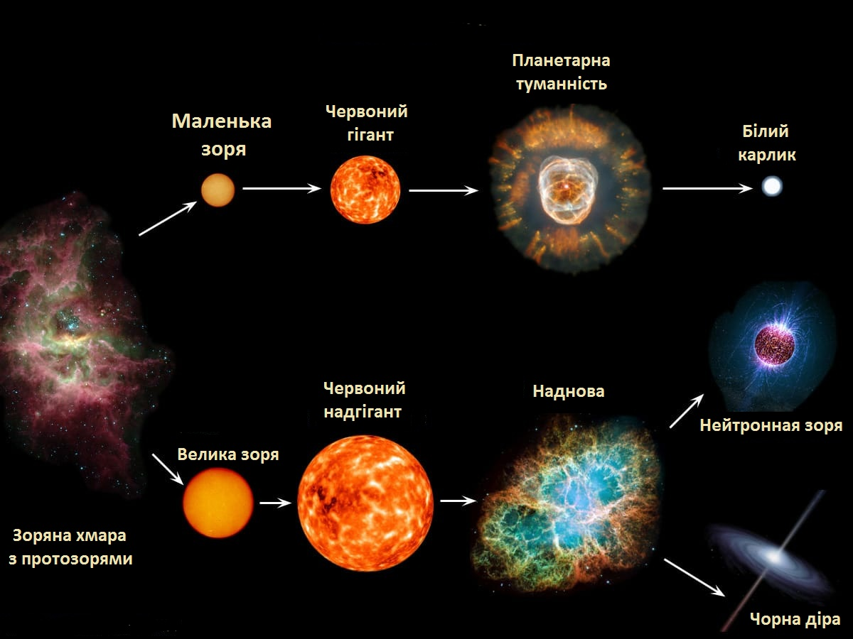
Закріплення набутих знань

Slide 17
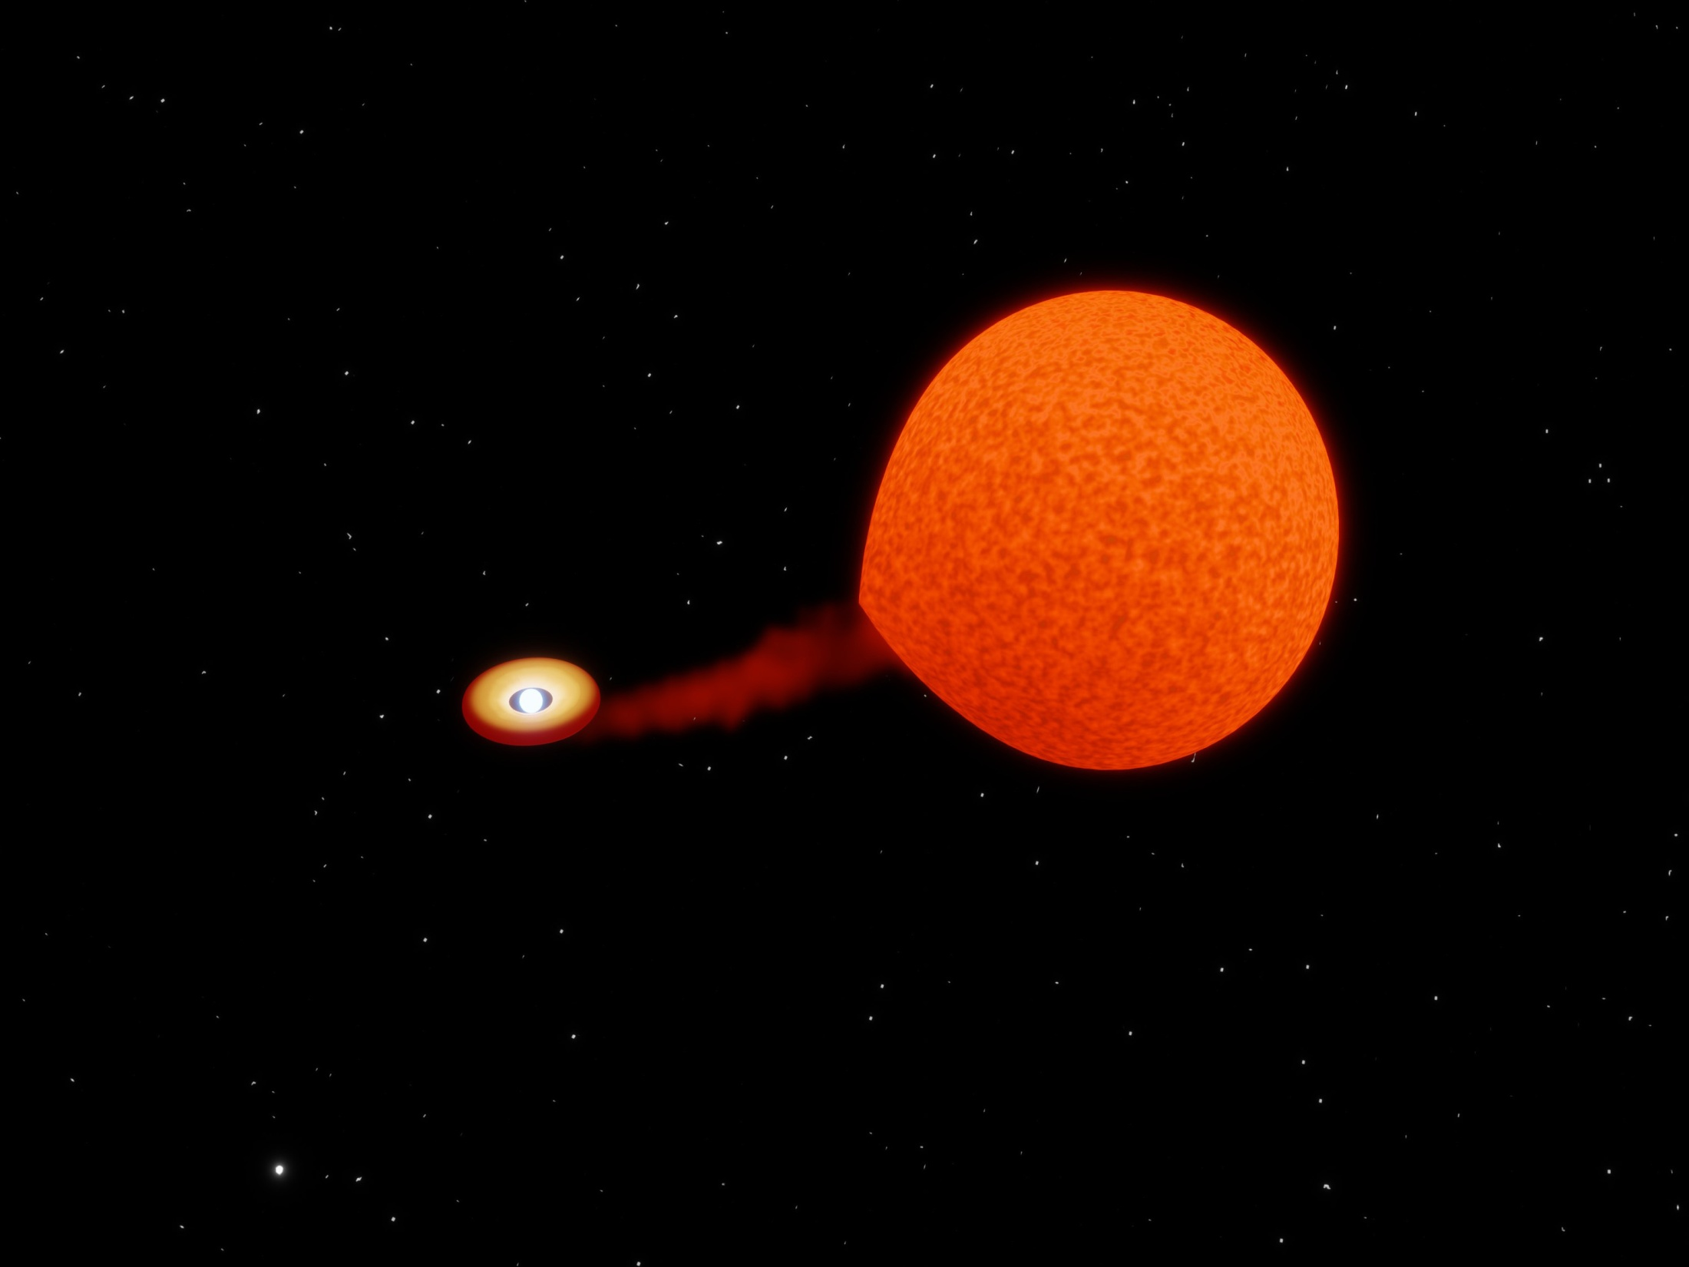
Використана література:
Климишин І.А., Крячко І.П. Астрономія: Підручник для 11 класу загальноосвітніх навчальних закладів. К: Знання України, 2002
Пришляк М.П. астрономія: 11 кл. підручник для загальноосвіт. навч. закл.: рівень стандарту, академічний рівень; за аг. Ред.. Я.С. Яцківа. – Х.: Вид-во «ранок», 2011
https://v-kosmose.com/zvezdyi-vselennoi/peremennyie/
http://light-science.ru/kosmos/vselennaya/tsefeida.html
https://subject.com.ua/astronomy/golovko/32.html
http://www.bolshoyvopros.ru/questions/3176042-chem-otlichaetsja-pulsar-ot-nejtronnoj-zvezdy.html
https://m.habr.com/ru/post/411917/
https://fainaidea.com/kosmos/astronomija/obnaruzhena-novaya-nejtronnaya-chrezvychajno-massivnaya-zvezda-177083.html
https://v-kosmose.com/chernyie-dyiryi-dlya-detey/
https://my-astronomy.ucoz.ua/index/zhittja_zir/0-22

